Slide 1
代理模式
Proxy Pattern
代理模式概述
代理模式的结构与实现
远程代理 JavaRMI应用
虚拟代理 Virtual Proxy
Java动态代理 (扩展学习)
代理模式的优缺点与适用环境

Slide 2
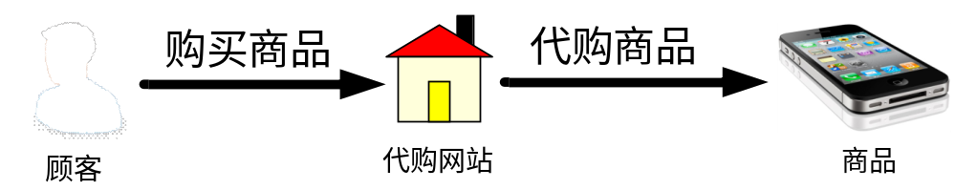
代理模式概述
分析
  代购商品：顾客 → 代购网站 → 商品
  软件开发：客户端 → 代理对象 → 真实对象
客户端
代理对象
真实对象

Slide 3

代理模式概述
类型
远程代理
虚拟代理
保护代理
缓冲代理
智能引用代理
……
Notes:
Copy-on-Write代理：虚拟代理的一种。把复制拖延到只有在客户端需要写时。
JDK1.5后 CopyOnWriteArrayList和CopyOnWriteArraySet
Cache代理：为某一个目标操作的结果提供临时的存储空间，以便多个客户端
可以共享这些结果。
防火墙(Firewall)代理: 保护目标，不让恶意用户接近。
同步化(Synchronization)代理：使几个用户同时使用一个对象而没有冲突。

Slide 4
代理模式概述
代理模式的定义
  别名：Surrogate/Broker
  对象结构型模式
代理模式：给某一个对象提供一个代理或占位符，并由代理对象来控制对原对象的访问。 Proxy Pattern: Provide a surrogate or placeholder for another object to control access to it.

Slide 5
代理模式概述
代理模式的定义
  引入一个新的代理对象
  代理对象在客户端对象和目标对象之间起到中介的作用
  去掉客户不能看到的内容和服务或者增添客户需要的额外的新服务

Slide 6
interface
Artist
+show()
Broker
SuperStar
-star : SuperStar
+show()
+contract()//签合同
+show()//演出
+payTax()//完税
经纪人代理明星演出

Slide 7
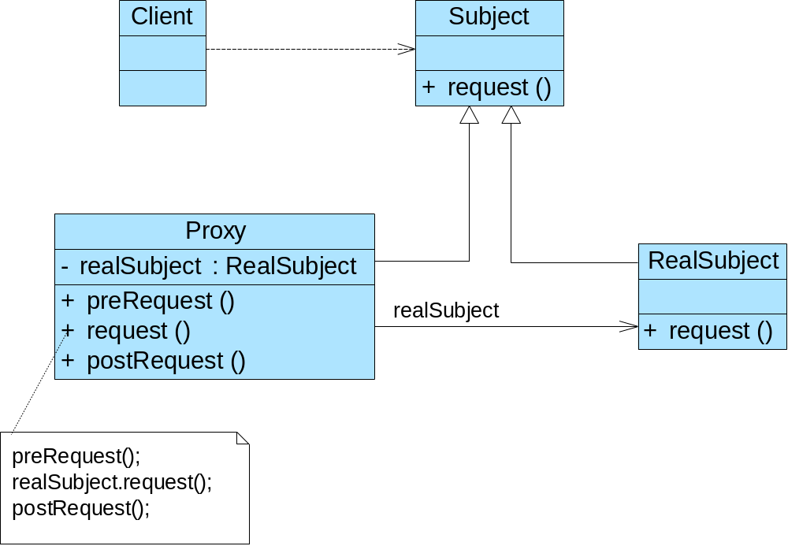
代理模式的结构与实现
代理模式的结构

Slide 8
代理模式的结构与实现
代理模式的结构
  代理模式包含以下3个角色：
    Subject（抽象主题角色）
    Proxy（代理主题角色）
    RealSubject（真实主题角色）

Slide 9
代理模式的结构与实现
代理模式的实现
  抽象主题类典型代码：
public abstract class Subject { public abstract void request(); }

Slide 10
代理模式的结构与实现
代理模式的实现
  真实主题类典型代码：
public class RealSubject extends Subject{ public void request() { //业务方法具体实现代码 } }

Slide 11
代理模式的结构与实现
public class Proxy extends Subject { private RealSubject realSubject = new RealSubject(); //维持一个对真实主题对象的引用 public void preRequest() { …... } public void request() { preRequest(); realSubject.request(); //调用真实主题对象的方法 postRequest(); } public void postRequest() { …… } }
代理模式的实现
  代理类典型代码：

Slide 12
代理模式的结构与实现
几种常见的代理模式
  远程代理(Remote Proxy)：为一个位于不同的地址空间的对象提供一个本地的代理对象，这个不同的地址空间可以在同一台主机中，也可以在另一台主机中，远程代理又称为大使(Ambassador)
  虚拟代理(Virtual Proxy)：如果需要创建一个资源消耗较大的对象，先创建一个消耗相对较小的对象来表示，真实对象只在需要时才会被真正创建

Slide 13
代理模式的结构与实现
几种常见的代理模式
  保护代理(Protect Proxy)：控制对一个对象的访问，可以给不同的用户提供不同级别的使用权限
  缓冲代理(Cache Proxy)：为某一个目标操作的结果提供临时的存储空间，以便多个客户端可以共享这些结果
  智能引用代理(Smart Reference Proxy)：当一个对象被引用时，提供一些额外的操作，例如将对象被调用的次数记录下来等

Slide 14
远程代理
动机
  客户端程序可以访问在远程主机上的对象，远程主机可能具有更好的计算性能与处理速度，可以快速地响应并处理客户端的请求
  可以将网络的细节隐藏起来，使得客户端不必考虑网络的存在
  客户端完全可以认为被代理的远程业务对象是在本地而不是在远程，而远程代理对象承担了大部分的网络通信工作，并负责对远程业务方法的调用

Slide 15
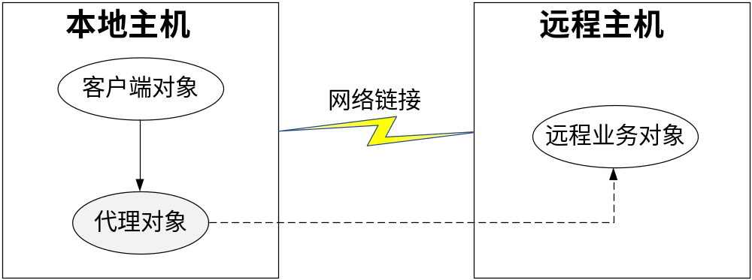
远程代理
结构

Slide 16
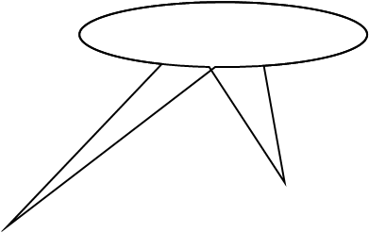
例如：分布对象技术中的ORB（Object Request Broker）
客户
相同的接口
服务器
客户构造构架
服务器构造构架
应用逻辑
分布对象的实现



分布对象
代理
对象请求分发器
ORB
对象请求适配器
对象请求感知器
网络传输访问

Slide 17

Java分布对象技术
RMI(Remote Method Invocation)是基于Java技术的分布式编程模型，
为Java程序提供远程访问服务。
通过RMI允许对象在不同的Java虚拟机(Java Virtual Machine)之间进行通信。

Slide 18
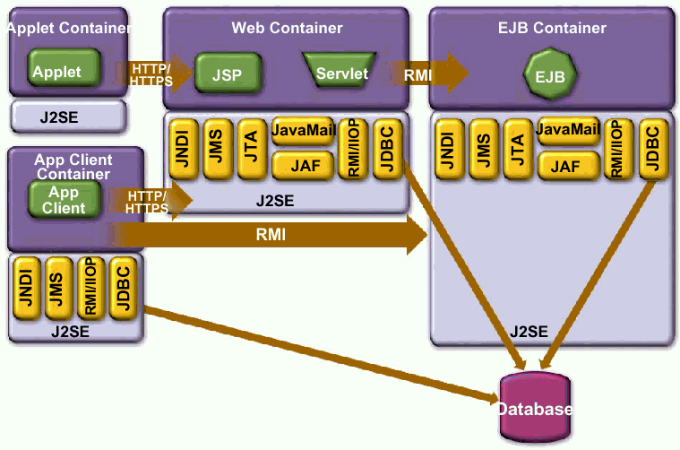
Java分布式对象
JavaSE
JavaSE
JavaSE
JavaSE
RMI技术应用

Slide 19
1. RMI结构
RMI 实现结构可以分为三层：
Stub/Skeleton层
远程引用层
传输层
客户调用远程对象
方法
远程对象
Stub
Skeleton
Sub/Skeleton层实现传输数据的调度和
反调度机制。调度就是把数据或对象
转换成字节流，反调度则把字节流转
换成数据或对象。
远层引用层
远层引用层
远程引用层定义了RMI连接的调用语义
即如何调用远程对象的方法。Java远程
方法协议(Java Remote Method Protocol)
使用java.rmi.server.RemoteRef
TCP
TCP
Java Remote Messaging Protocol
RMI结构图
传输层实现字节流的传输，一般采用TCP或UDP

Slide 20
2. 采用RMI开发客户机/服务器应用程序步骤：
定义远程接口
实现这个远程接口
生成stub(桩/客户代理)和skeleton(骨架/实体)//RMIC
编写使用远程对象的客户程序
启动注册表并登记远程对象
运行服务器和客户程序

Slide 21
2.1 构建程序
创建一个远程接口时，必须遵守下列规则：
远程接口必须为public
远程接口必须继承java.rmi.Remote
除应用程序本身有关异常外，远程接口中的每个方法都必须在自己的
throws中声明java.rmi.RemoteException
作为参数或返回值传递的一个远程对象，必须声明为远程接口，不可
声明为实现类。

Slide 22
JavaRMI例：
分为以下四个步骤
1. 创建远程接口及声明远程方法（HelloInterface.java）
2. 实现远程接口及远程方法（继承UnicastRemoteObject）(Hello.java)
3. 启动RMI注册服务，并注册远程对象（HelloServer.java）
4. 客户端查找远程对象，并调用远程方法（HelloClient）
5. 执行程序：启动服务HelloServer；运行客户端HelloClient进行调用

Slide 23
1. 创建远程接口及声明远程方法（HelloInterface.java）
import java.rmi.*;
/**
* 远程接口必须扩展接口java.rmi.Remote
*/
public interface HelloInterface extends Remote
{
/**
* 远程接口方法必须抛出 java.rmi.RemoteException
*/
public String say() throws RemoteException;
}

Slide 24
import java.rmi.*;
import java.rmi.server.*;
/**
* 扩展了UnicastRemoteObject类，并实现远程接口 HelloInterface
*/
public class Hello extends UnicastRemoteObject implements HelloInterface
{
private String message;
/**
* 必须定义构造方法，即使是默认构造方法，也必须把它明确地写出来，因为它必须抛出出RemoteException异常
*/
public Hello(String msg) throws RemoteException
{
message = msg;
}
/**
* 远程接口方法的实现
*/
public String say() throws RemoteException
{
System.out.println("Called by HelloClient");
return message;
}
}
2. 实现远程接口（继承UnicastRemoteObject）(Hello.java)

Slide 25
3. 启动RMI注册服务，并注册远程对象（HelloServer.java）
import java.rmi.Naming;
import java.rmi.registry.LocateRegistry;
public class HelloServer
{
/**
* 启动 RMI 注册服务并进行对象注册
*/
public static void main(String[] argv)
{
try
{
//启动RMI注册服务，指定端口为1099 （1099为默认端口）
//也可以通过命令 java_home/bin/rmiregistry 1099启动
//而且用命令rmiregistry启动注册服务还必须事先用RMIC生成一个stub类为它所用
LocateRegistry.createRegistry(1099);
//创建远程对象的一个或多个实例，下面是hello对象
//可以用不同名字注册不同的实例
HelloInterface hello = new Hello("Hello, world!");
//把hello注册到RMI注册服务器上，命名为Hello
Naming.rebind("Hello", hello);
//如果要把hello实例注册到另一台启动了RMI注册服务的机器上
//Naming.rebind("//192.168.1.105:1099/Hello",hello);
System.out.println("Hello Server is ready.");
}
catch (Exception e)
{
System.out.println("Hello Server failed: " + e);
}
}
}

Slide 26
4. 客户端查找远程对象，并调用远程方法（HelloClient）
import java.rmi.Naming;
public class HelloClient
{
/**
* 查找远程对象并调用远程方法
*/
public static void main(String[] argv)
{
try
{
HelloInterface hello = (HelloInterface) Naming.lookup("Hello");
//如果要从另一台启动了RMI注册服务的机器上查找hello实例
//HelloInterface hello = (HelloInterface)Naming.lookup("//192.168.1.105:1099/Hello");
//调用远程方法
System.out.println(hello.say());
}
catch (Exception e)
{
System.out.println("HelloClient exception: " + e);
}
}
}
5. 执行程序：启动服务HelloServer；运行客户端HelloClient进行调用

Slide 27
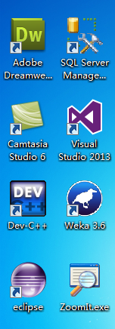
虚拟代理
快捷方式
动机
  对于一些占用系统资源较多或者加载时间较长的对象，可以给这些对象提供一个虚拟代理
  在真实对象创建成功之前虚拟代理扮演真实对象的替身，而当真实对象创建之后，虚拟代理将用户的请求转发给真实对象
  使用一个“虚假”的代理对象来代表真实对象，通过代理对象来间接引用真实对象，可以在一定程度上提高系统的性能

Slide 28
虚拟代理
应用
  由于对象本身的复杂性或者网络等原因导致一个对象需要较长的加载时间，此时可以用一个加载时间相对较短的代理对象来代表真实对象（结合多线程技术）
  一个对象的加载十分耗费系统资源，让那些占用大量内存或处理起来非常复杂的对象推迟到使用它们的时候才创建，而在此之前用一个相对来说占用资源较少的代理对象来代表真实对象，再通过代理对象来引用真实对象（用时间换取空间）

Slide 29
Java动态代理
动态代理(Dynamic Proxy)可以让系统在运行时根据实际需要来动态创建代理类，让同一个代理类能够代理多个不同的真实主题类而且可以代理不同的方法
Java语言提供了对动态代理的支持，Java语言实现动态代理时需要用到位于java.lang.reflect包中的一些类

Slide 30
Java动态代理
Proxy类
  public static Class<?> getProxyClass(ClassLoader loader, Class<?>... interfaces)：该方法用于返回一个Class类型的代理类，在参数中需要提供类加载器并需要指定代理的接口数组（与真实主题类的接口列表一致）
  public static Object newProxyInstance(ClassLoader loader, Class<?>[] interfaces, InvocationHandler h)：该方法用于返回一个动态创建的代理类的实例，方法中第一个参数loader表示代理类的类加载器，第二个参数interfaces表示代理类所实现的接口列表（与真实主题类的接口列表一致），第三个参数h表示所指派的调用处理程序类

Slide 31
Java动态代理
InvocationHandler接口
  InvocationHandler接口是代理处理程序类的实现接口，该接口作为代理实例的调用处理者的公共父类，每一个代理类的实例都可以提供一个相关的具体调用处理者（InvocationHandler接口的子类）
  public Object invoke(Object proxy, Method method, Object[] args)：该方法用于处理对代理类实例的方法调用并返回相应的结果，当一个代理实例中的业务方法被调用时将自动调用该方法。invoke()方法包含三个参数，其中第一个参数proxy表示代理类的实例，第二个参数method表示需要代理的方法，第三个参数args表示代理方法的参数数组

Slide 32
Java动态代理
动态代理类需要在运行时指定所代理真实主题类的接口，客户端在调用动态代理对象的方法时，调用请求会将请求自动转发给InvocationHandler对象的invoke()方法，由invoke()方法来实现对请求的统一处理。

Slide 33
代理模式的优缺点与适用环境
模式优点
  能够协调调用者和被调用者，在一定程度上降低了系统的耦合度
  客户端可以针对抽象主题角色进行编程，增加和更换代理类无须修改源代码，符合开闭原则，系统具有较好的灵活性和可扩展性

Slide 34
代理模式的优缺点与适用环境
模式优点——逐个分析
  远程代理：可以将一些消耗资源较多的对象和操作移至性能更好的计算机上，提高了系统的整体运行效率
  虚拟代理：通过一个消耗资源较少的对象来代表一个消耗资源较多的对象，可以在一定程度上节省系统的运行开销
  缓冲代理：为某一个操作的结果提供临时的缓存存储空间，以便在后续使用中能够共享这些结果，优化系统性能，缩短执行时间
  保护代理：可以控制对一个对象的访问权限，为不同用户提供不同级别的使用权限

Slide 35
代理模式的优缺点与适用环境
模式缺点
  由于在客户端和真实主题之间增加了代理对象，因此有些类型的代理模式可能会造成请求的处理速度变慢（例如保护代理）
  实现代理模式需要额外的工作，而且有些代理模式的实现过程较为复杂（例如远程代理）

Slide 36
代理模式的优缺点与适用环境
模式适用环境
  当客户端对象需要访问远程主机中的对象时可以使用远程代理
  当需要用一个消耗资源较少的对象来代表一个消耗资源较多的对象，从而降低系统开销、缩短运行时间时可以使用虚拟代理
  当需要为某一个被频繁访问的操作结果提供一个临时存储空间，以供多个客户端共享访问这些结果时可以使用缓冲代理
  当需要控制对一个对象的访问，为不同用户提供不同级别的访问权限时可以使用保护代理
  当需要为一个对象的访问（引用）提供一些额外的操作时可以使用智能引用代理

